Slide 1
INTRODUCTION
POURQUOI ACCUEILLIR DES APPRENTIS?
Renforcement des relations Ecole / Entreprises
Maintien des effectifs : élèves motivés
Attractivité du lycée
Diminution de l’absentéisme
Veille technologique pour les enseignants
« Prime » pour les enseignants
Stabilité des équipes
Volonté ministérielle et Régionale

Slide 2
APPRENTISSAGE EN MIXAGE: LES ACTEURS
Elèves scolaires
Elèves apprentis
Equipe pédagogique
Proviseure
Coordonnateur pédagogique
DDFPT
CFA Académique
Entreprises
Notes:
Equipe pédagogique: même équipe qui gère les élèves scolaires et apprentis.
Proviseure: responsable de l’établissement de formation, valide les feuilles d’émargement
Coordonnateur pédagogique: PP de la classe, répartition des heures, Planning annuel, emplois du temps, organisation des visites, suivi des inscriptions …
DDFPT: Validation des emplois du temps, suivi de la classe, travail en collaboration avec le coordo …
CFA: Responsable de la formation, co-signe les contrats d’apprentissage, rémunère les acteurs …
Entreprises: Contrat d’apprentissage sur 2 ans, tuteur pour chaque apprenti …

Slide 3
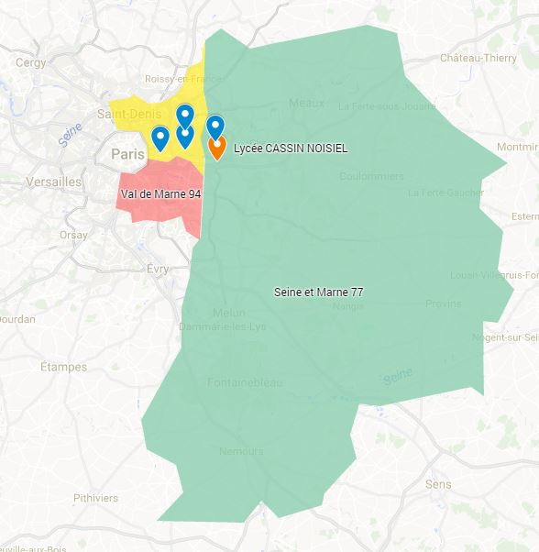
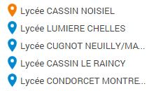
LYCEES DE RECRUTEMENT
Pour BTS CPRP-ex IPM
BACS Concernés
TU: Technicien d’Usinage
TO: Technicien Outilleur
Microtechniques
STI2D
S
Notes:
Même travail de recrutement, de communication entre scolaires et apprentis.
CFA travaille avec 4 ufa pour cette spécialité: Paul BERT à Maisons-Alfort (94), LAFAYETTE à Champagne/seine (77), René CASSIN à Noisiel (77) et Gustave EIFFEL à Cachan (94),
Cordées de la réussite bac pro / bts : bac pro TU, TO, Microtechniques …
Certains élèves préfèrent conserver leur statut de boursier et conserver leurs vacances.

Slide 4
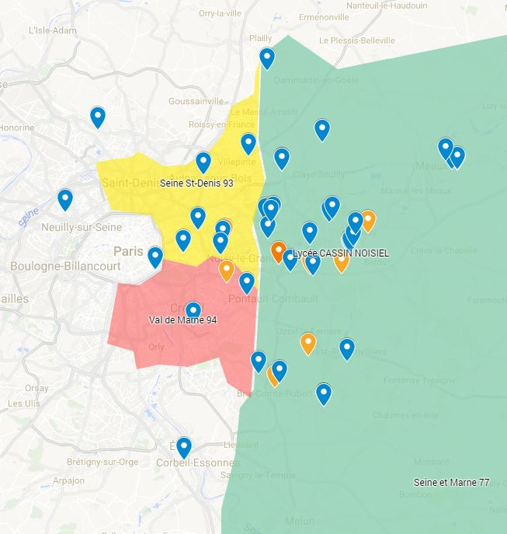
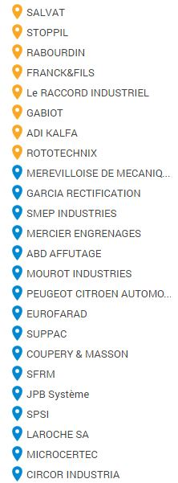
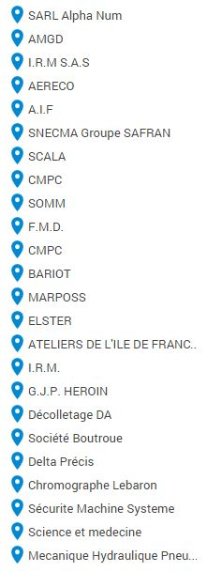
ENTREPRISES PARTENAIRES
Notes:
6ème promo en 2017: 48 entreprises dont certaines sont des partenaires forts (connaissance des profils recherchés en compétence et en comportement).
Pas trop au Sud du 77 car Champagne/seine possède la même formation
Pas trop à l’Ouest du 94 car Maisons-Alfort possède la même formation (bientôt Cachan)

Slide 5
BTS CPRP (ex-IPM) en statut mixte:
Elèves scolaires / Elèves apprentis
 |  | Scolaires | Apprentis
BTS 1 | heures de cours | 930 | 700
 | Dont heures pro | (600) | ?
 | heures en entreprise | 280 | 910
 | TOTAL formation | 1210 | 1610
BTS 2 | heures de cours | 1116 | 700
 | Dont heures pro | (720) | ?
 | heures en entreprise | 0 | 910
 | TOTAL formation | 1116 | 1610
BTS | TOTAL formation | 2326 | 3220
Notes:
Apprentis : 26 semaines en entreprises, 20 semaines en UFA
Scolaires: 36 semaines de cours (dont 8 semaines de PFE en 1ère année)

Slide 6
LES ATOUTS DE LA MIXITE DU PUBLIC
Travail à effectif réduit
Maintien des sections, des postes enseignants
Bonus financier
Mêmes compétences à faire acquérir pour tous : peu de travail supplémentaire
Notes:
Ne pas parler de rémunération à l’heure mais de prime annuelle. Les profs d’enseignement général sont payés par le rectorat 36 semaines mais en BTS ne travaillent que 28 à 30 semaines.

Slide 7
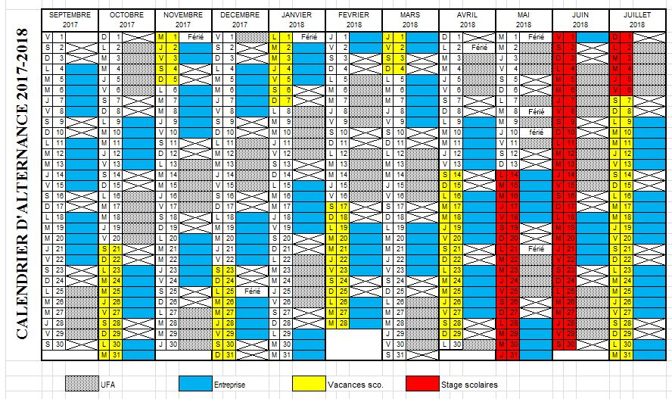
CALENDRIER BTS CPRP1
Notes:
3 semaines en entreprise en septembre (finalisation des contrats et inscriptions des élèves retardataires)
Période d’essai de 45 jours (soit 9 semaines en entreprise) à faire avant Noël.
Mai-Juin :5 semaines /8 à l’école pendant stage des scolaires: les profs conservent leur emploi du temps scolaire
2 journée au CERTA

Slide 8
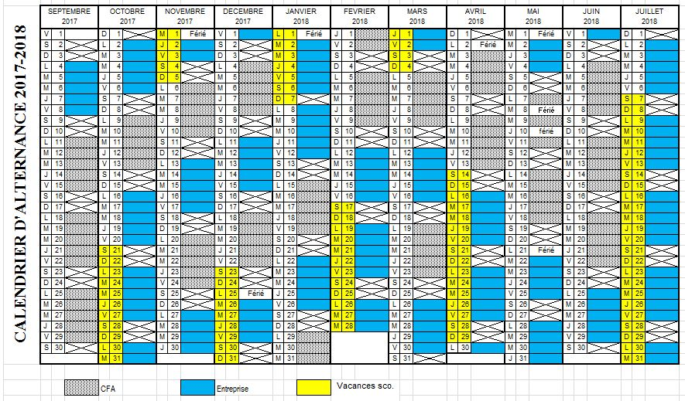
CALENDRIER BTS CPRP2
Notes:
Septembre: 3 semaines pour travail collaboratif avec lycée Diderot dans le cadre de l’examen BTS CPRP.
Sept-dec: 9 semaines en entreprise : période d’essai.
Mai: 1 semaine pour les épreuves écrites.
Juin: 1 semaine pour l’épreuve de projet

Slide 9
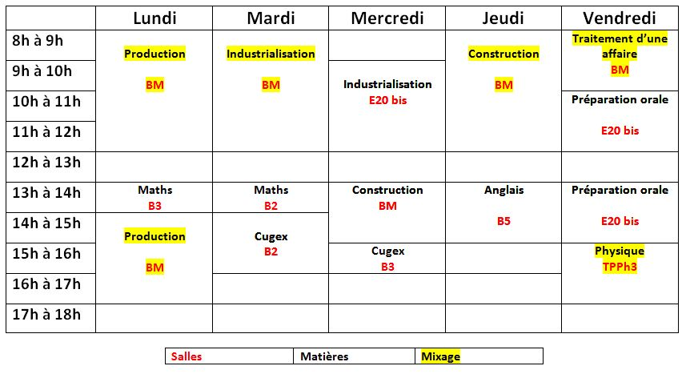
EMPLOI DU TEMPS S03
Notes:
Pas de mixage en enseignement général.
Entre 31 et 35h par semaine: plage horaires de travail personnel, plateforme de travail en ligne, devoirs/td maison à rendre de façon numérique, corrections en ligne d’exercices, pédagogie inversée…

Slide 10
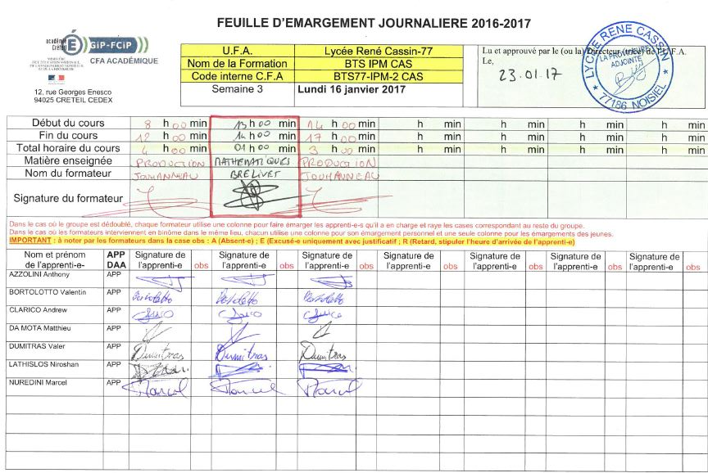
EMARGEMENT
Heures à payer par le CFA
Notes:
Feuille d’émargement journalière à renvoyer au CFA.
Pour la journée de ce lundi: 7h payées par le rectorat, 1h payée par le CFA.

Slide 11
EVALUATIONS
Conseils de classe semestriel
Visites en entreprise (1/semestre)
BTS: même forme que pour les scolaires
CCF
Ponctuel
Notes:
Conseils de classe: Conseils de classe semestriel, dates non imposées, plateforme ypareo du CFA (saisie des notes et des appréciations).
Dossier pour habilitation CCF à faire tous les 5 ans ou en cas de réforme. CCF: pas obligatoirement en même temps que les scolaires
Pour l’examen final:
Epreuves ponctuelles (2): CUGEX et conception préliminaire, les mêmes que les scolaires

